Slide 1
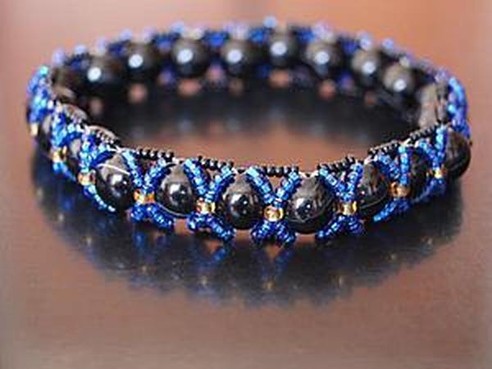
Плетение из бисера браслета "Плетёнка"

Slide 2
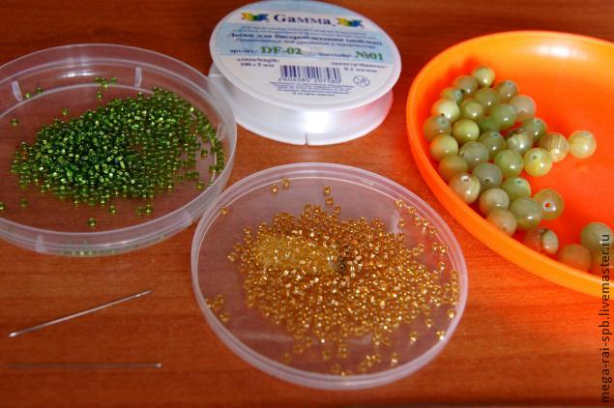
Отрезаем леску не менее полтора метра (скорее всего этого не хватит на весь браслет, но с очень длинной леской работать трудно. Лучше добавить потом новую нить и связать крепко концы, а узелки спрятать в бусинку).

Slide 3
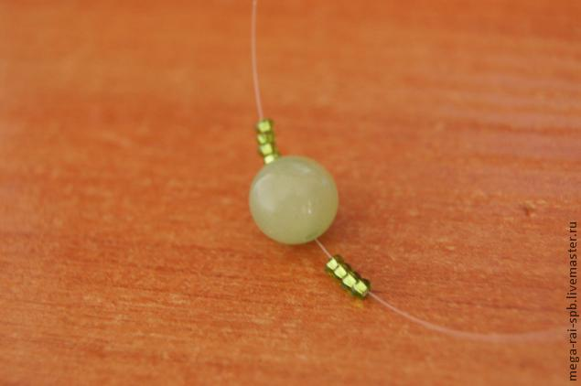
На оба конца лески одеваем иглы и работаем двумя иглами попеременно.
Нанизываем бусину и с двух сторон по четыре бисерины, оба конца лески должны быть одной длинны.

Slide 4
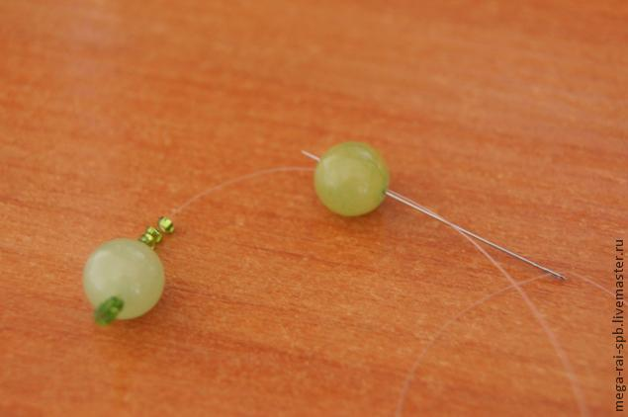
Далее на один конец насаживаем бусину, а иголку с другим концом пропускаем через эту же бусину только с другой стороны.

Slide 5
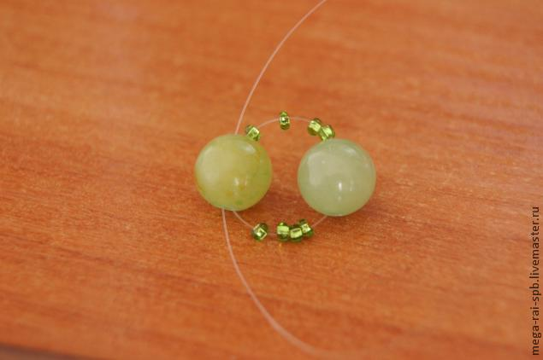
У нас должно получиться что из этой бусины с двух сторон выходит леска.

Slide 6
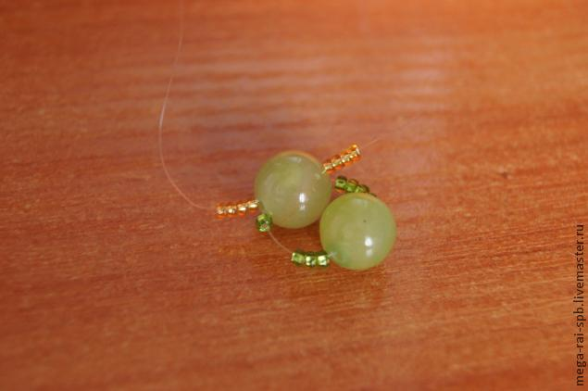
Далее насаживаем по четыре бисерины другого цвета на оба конца лески.

Slide 7
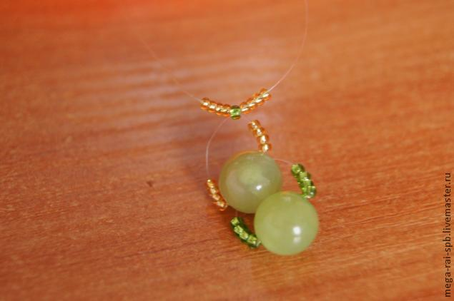
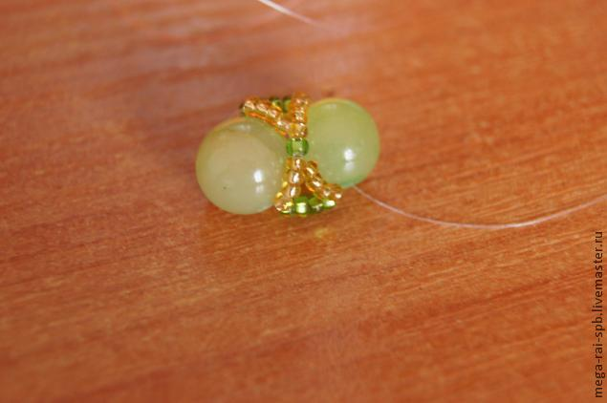
Затем через одну бисеринку мы продеваем леску с двух сторон.
И снава по четыре бисерины с двух сторон.

Slide 8
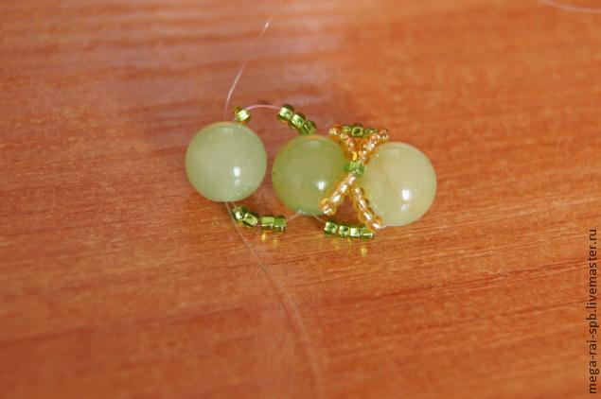
Затем мы пропускаем леску с двух сторон в первую нашу бусину работая двумя иглами.
Далее по тому же принципу

Slide 9
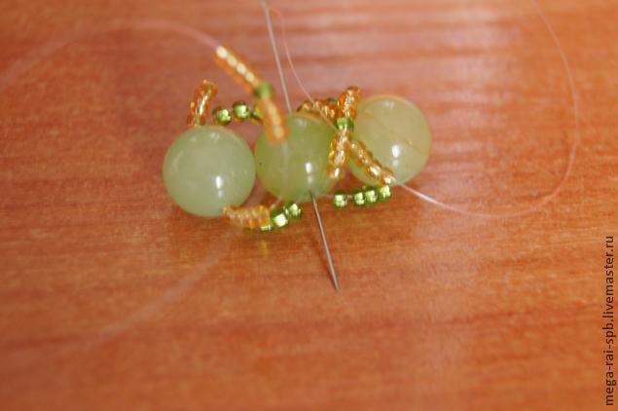
И опять делаем золотой крестик, по четыре золотых бисерины на двух концах пропускаем через одну зелёную и опять четыре золотых. Концы вводим в предыдущую бусину с двух сторон.

Slide 10
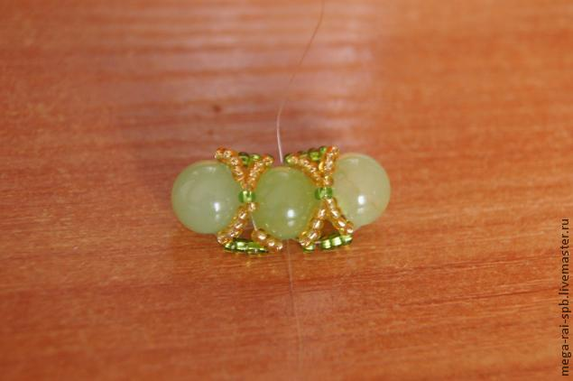
Вот что должно получиться
Но это не всё.

Slide 11
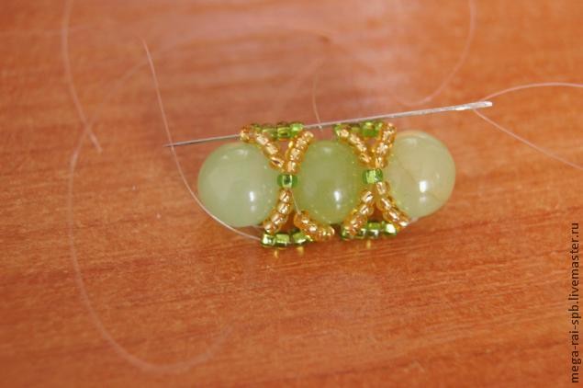
Далее пропускаем концы лески по направлению нашего браслета через четыре зелёные бисерины, каждый конец со своей стороны.

Slide 12
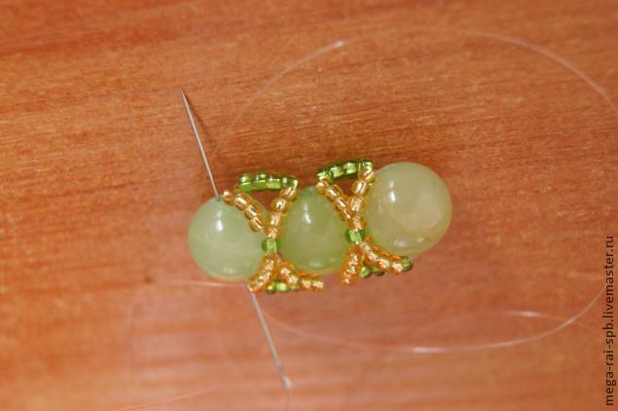
Потом оба конца пропускаем через бусину.

Slide 13
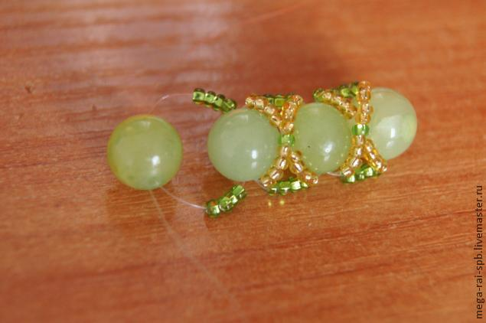
Теперь всё повторяется. На оба конца надеваем по четыре зелёных бисерины и пропускаем оба конца через бусину.

Slide 14
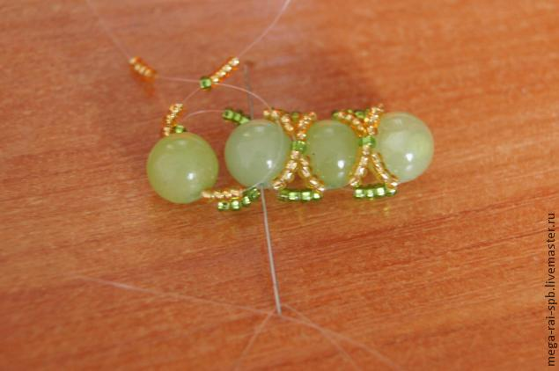
Затем опять четыре золотых бисерины на двух концах, пропустить через одну зелёную бисерину и опять четыре золотых. Оба конца пропустить через предыдущую бусину.

Slide 15
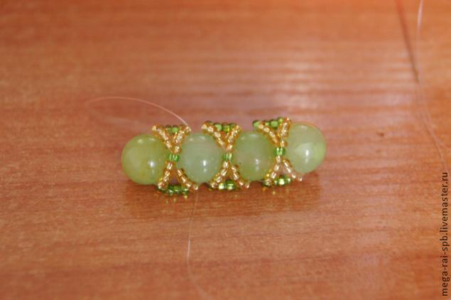
Затягиваем и получаем

Slide 16
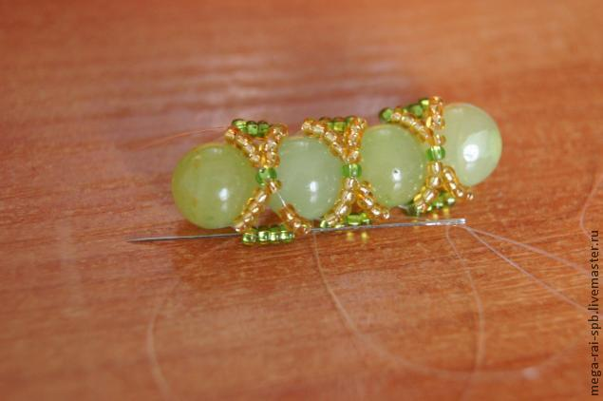
Опять пропускаем леску с двух сторон через четыре зелёные бисерины с каждой стороны.

Slide 17
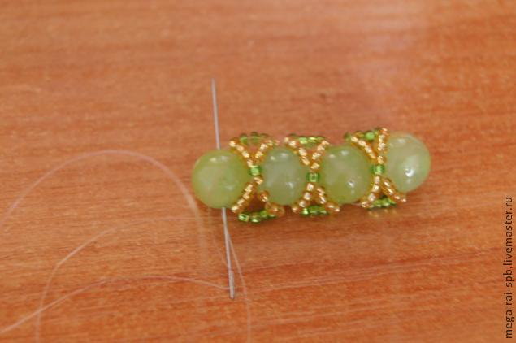
Пропускаем оба конца с двух сторон через крайнюю бусину.
Дальше всё повторяется по кругу.

Slide 18
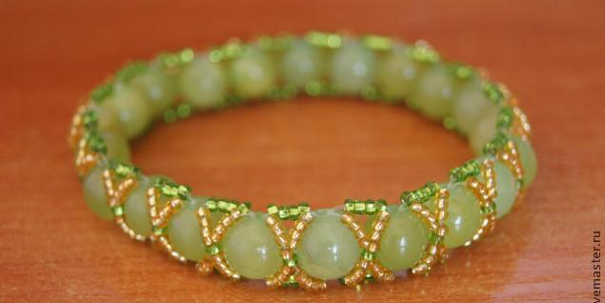
Если лески не хватило рекомендую новую леску вводить в самую первую бусину и плести в другую сторону , так сказать на встречу нашим концам лески, чтобы когда мы сплетём нужную нам длину, связать эти концы между собой.Тогда у нас будет меньше узелков, да и завязывать между собой кончики удобнее и надёжнее.

Slide 19
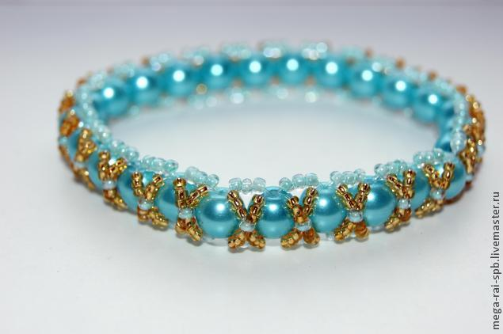
Можно фантазировать

Slide 20
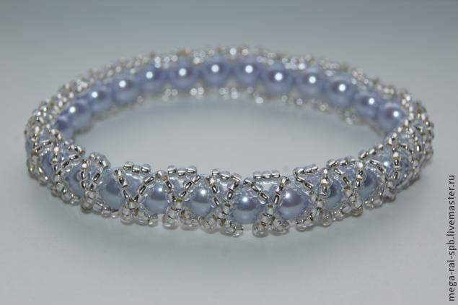
Всем спасибо за внимание! Создавайте украшения с удовольствием!
Оправляйте ваши работы

